Slide 1
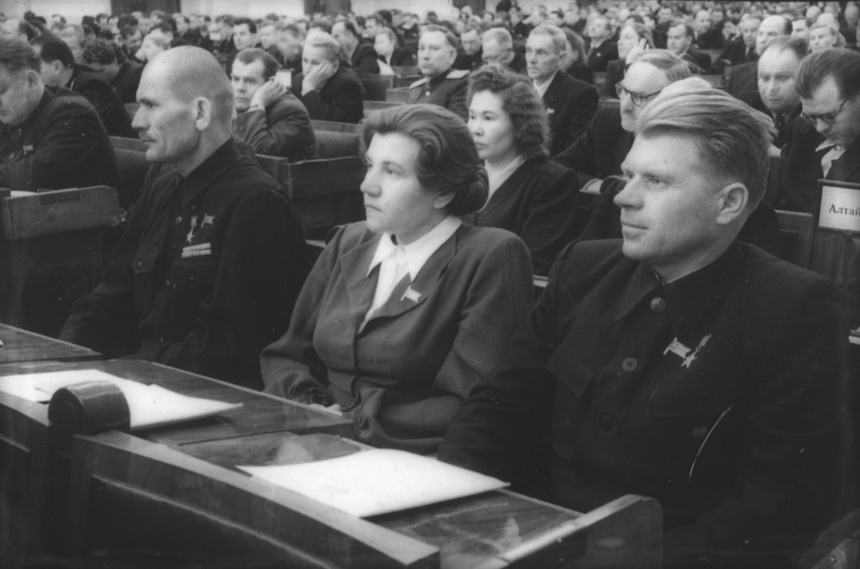
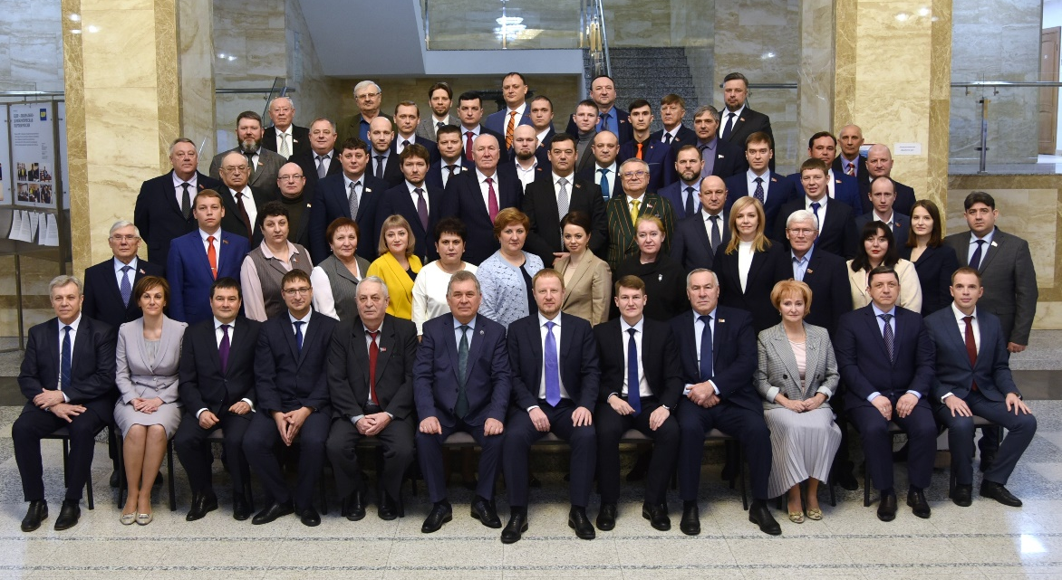
Страницы истории АКЗС
Виртуальная выставка документов, подготовленная Государственным архивом Алтайского на основе документов и материалов фондов исполнительного комитета Алтайского краевого Совета народных депутатов, Алтайского краевого Законодательного Собрания, Алтайского краевого комитета КПСС.

Slide 2
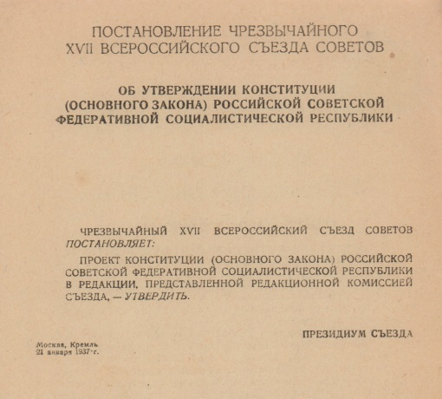
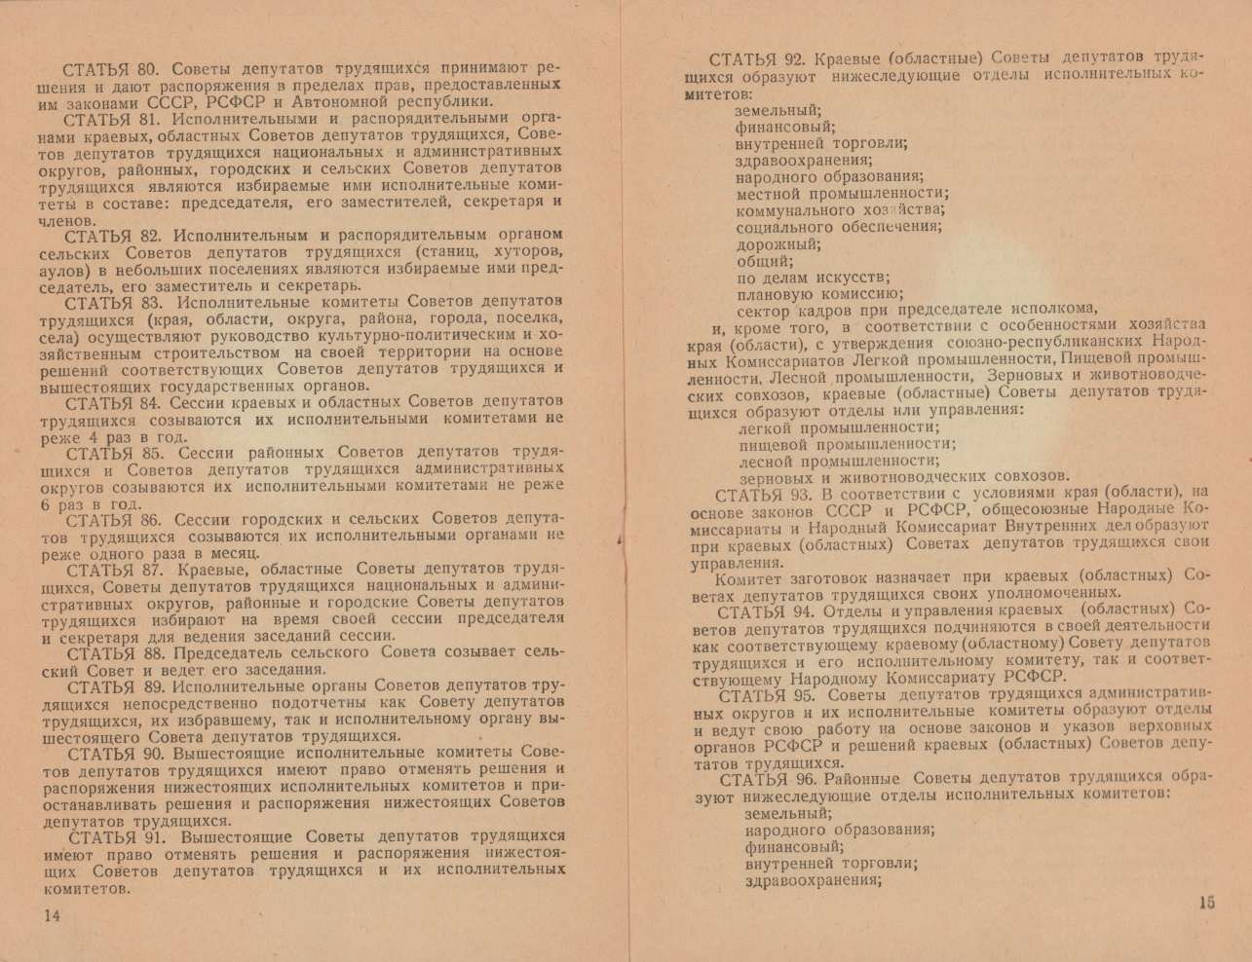
Из Конституции РСФСР о местных органах государственной власти. 21 января 1937 г. // Конституция (основной закон) Российской Советской Федеративной Социалистической Республики. 1938 г. Глава VIII. Стр. 13-15. НСБ ГААК.

Slide 3
Постановление ЦИК СССР о разделении Западно-Сибирского края на Новосибирскую область и Алтайский край. 28 сентября 1937 г. // Собрание законов и распоряжений рабоче-крестьянского правительства СССР. 19 октября 1937 г. № 66. Ст. 302. Л. 618-619. НСБ ГААК. Типографский экземпляр.

Slide 4
Выписка из протокола заседания Президиума Всероссийского центрального исполнительного комитета об образовании организационного комитета ВЦИК по Алтайскому краю. 13 октября 1937 г. ГААК. Ф.Р-1с. Оп. 1 сч. Д. 3. Л. 4. Рассылочный экземпляр.

Slide 5
Заметка члена краевой комиссии по выборам в Алтайский краевой Совет депутатов трудящихся В. Ена «Кандидаты народа», опубликованная в газете «Алтайская правда». 24 декабря 1939 г. ГААК. Фонд газет. Оп. 9. Д. 14. Типографская печать.

Slide 6
Наблюдатель за ходом выборов депутатов Алтайского краевого Совета депутатов трудящихся на 6-м избирательном участке г. Камня. 24 декабря 1939 г. ГААК. Фотодокументы. Оп. 1. Д. 12858. Позитив.

Slide 7
Выдача бюллетеней на 6-м избирательном участке г. Камня в день выборов в Алтайский краевой Совет депутатов трудящихся. 24 декабря 1939 г. ГААК. Фотодокументы. Оп. 1. Д. 12856. Позитив.

Slide 8
Кабины для голосования на 6-м избирательном участке г. Камня в день выборов в Алтайский краевой Совет депутатов трудящихся. 24 декабря 1939 г. ГААК. Фотодокументы. Оп. 1. Д. 12857. Позитив.

Slide 9
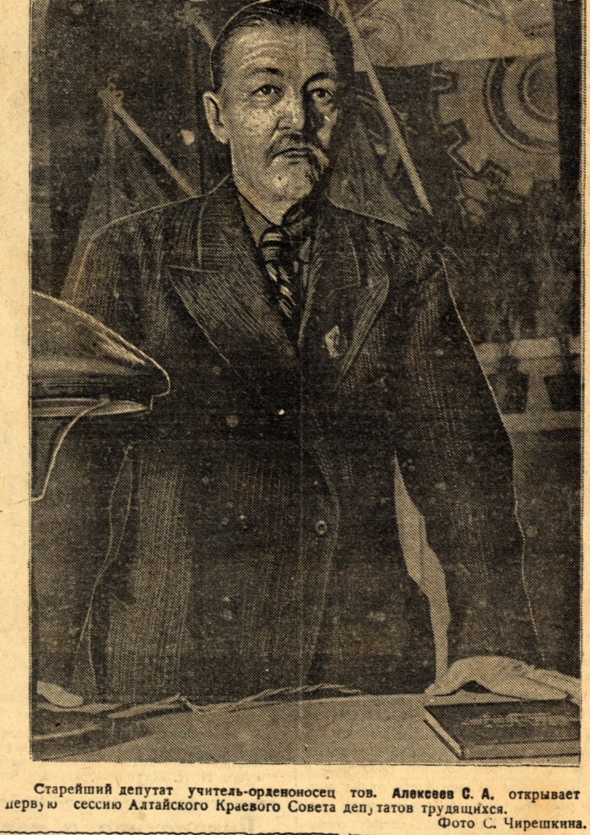
Информация об открытии первой сессии Алтайского краевого Совета депутатов трудящихся, опубликованная в газете «Алтайская правда». 8 января 1940 г. Фонд газет. Оп. 9. Д. 15. Типографская печать.

Slide 10
Николай Андрианович Смердов, председатель оргкомитета ВЦИК по Алтайскому краю (1938-1943 гг.), председатель исполнительного комитета Алтайского краевого Совета депутатов трудящихся (декабрь 1939-январь 1943 гг.). 1937 г. ГААК. Ф.П-1. Оп. 45. Д. 592. Л. 39. Копия.

Slide 11
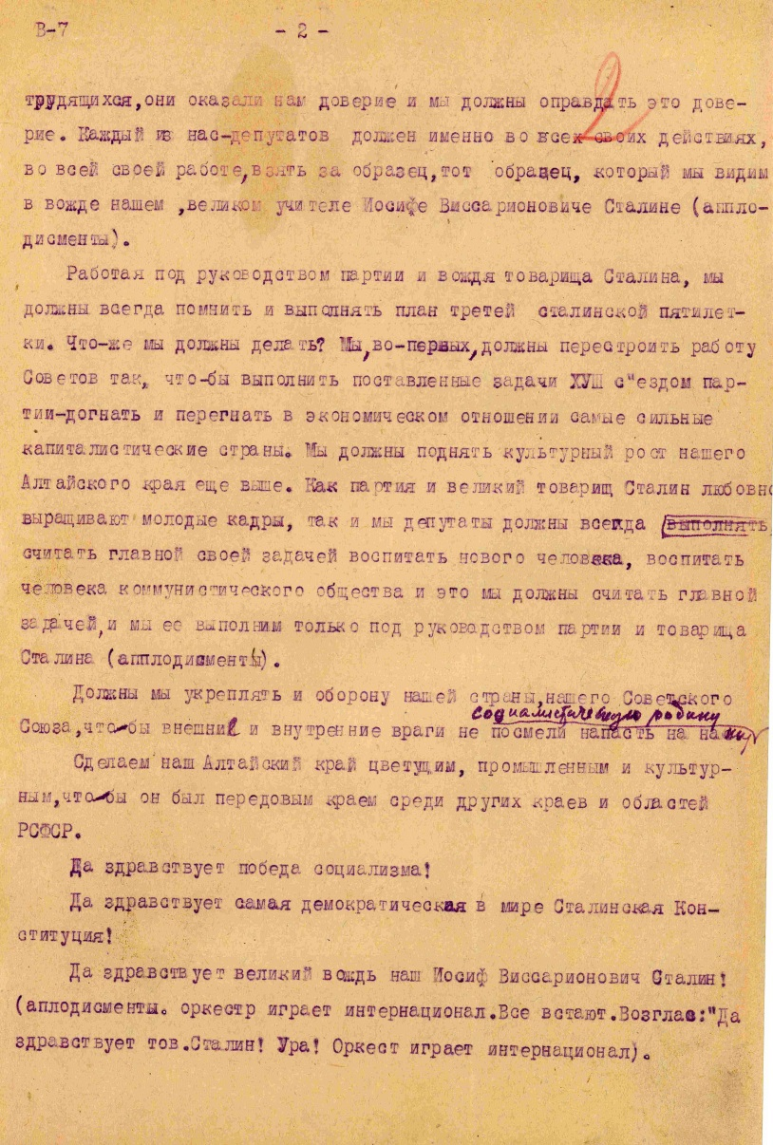
. Стенограмма первой сессии Алтайского краевого Совета депутатов трудящихся Алтайского края. 7 января 1940 г. ГААК. Ф.Р-834. Оп. 2. Д. 65. Л. 1-2. Машинописная копия с рукописными правками. . Дво «.

Slide 12
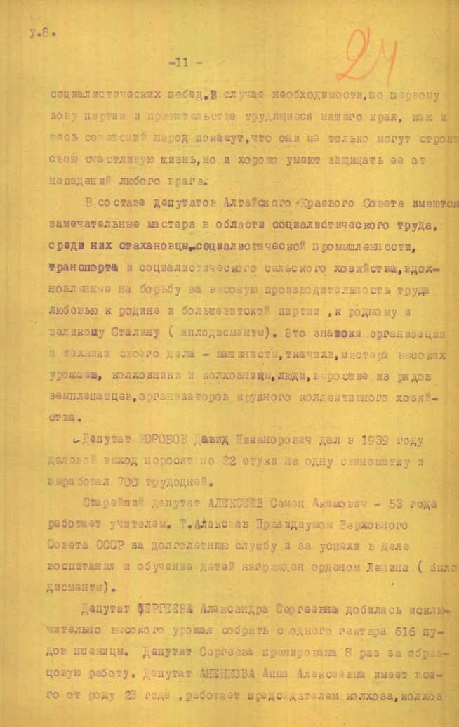
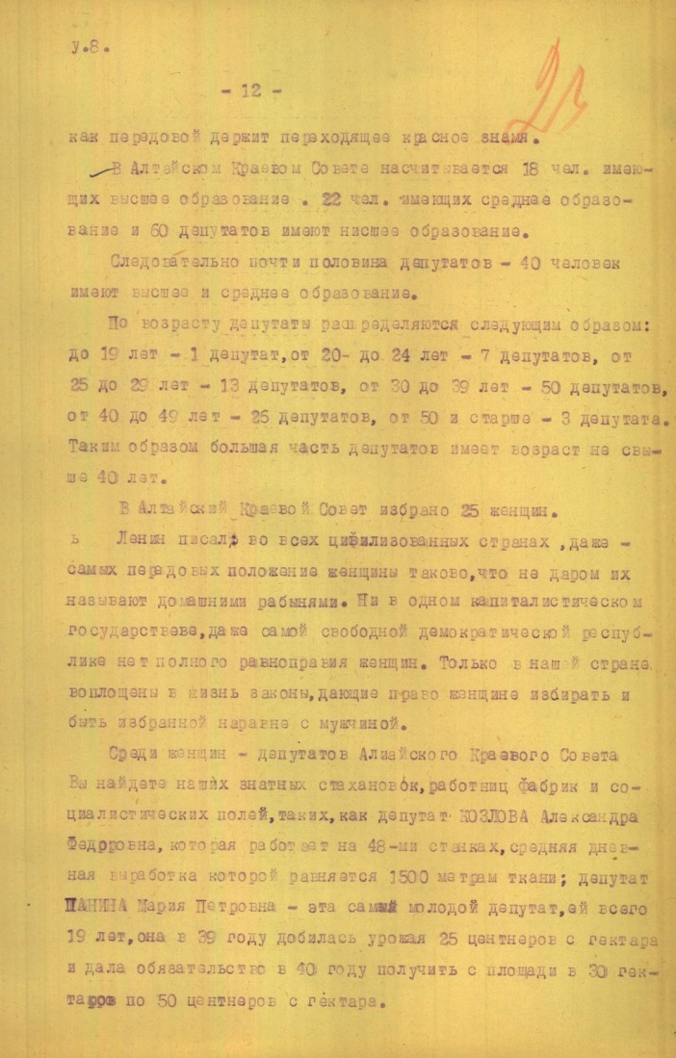
Из доклада председателя мандатной комиссии И.В. Трифонова о результатах проверки документов и материалов по выборам в Алтайский краевой Совет депутатов трудящихся. 8 января 1940 г. ГААК. Ф.Р-834. Оп. 2. Д. 65. Л. 23-25. Машинописный подлинник.

Slide 13
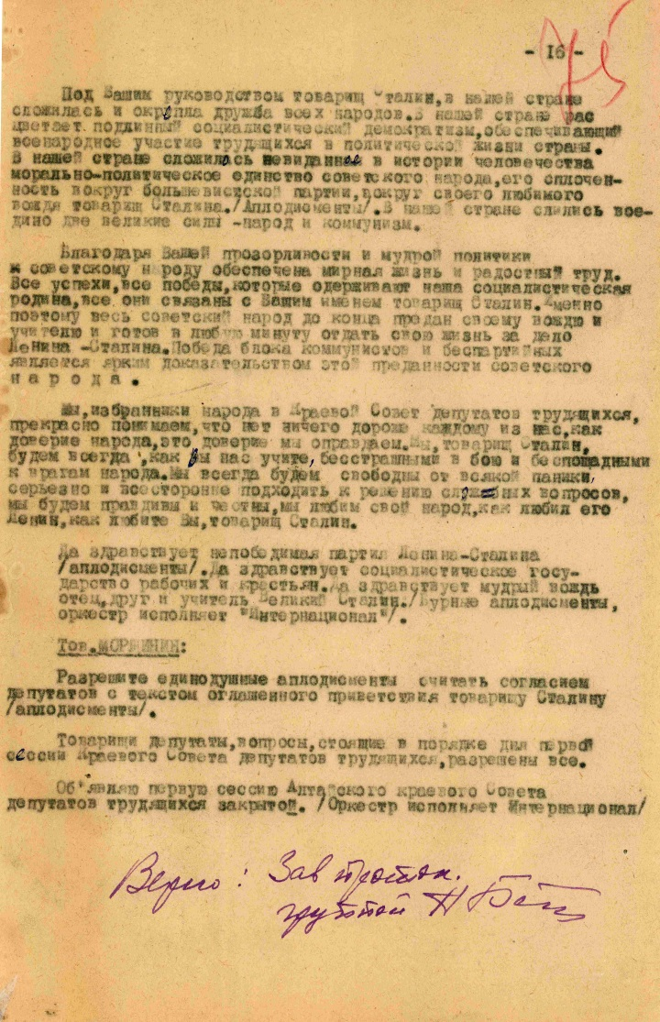
Приветствие И.В. Сталину от депутатов первой сессии Алтайского краевого Совета депутатов трудящихся. 8 января 1940 г. ГААК. Ф.Р-834. Оп. 2. Д. 66. Л. 74-75. Машинописная копия с рукописными правками.

Slide 14
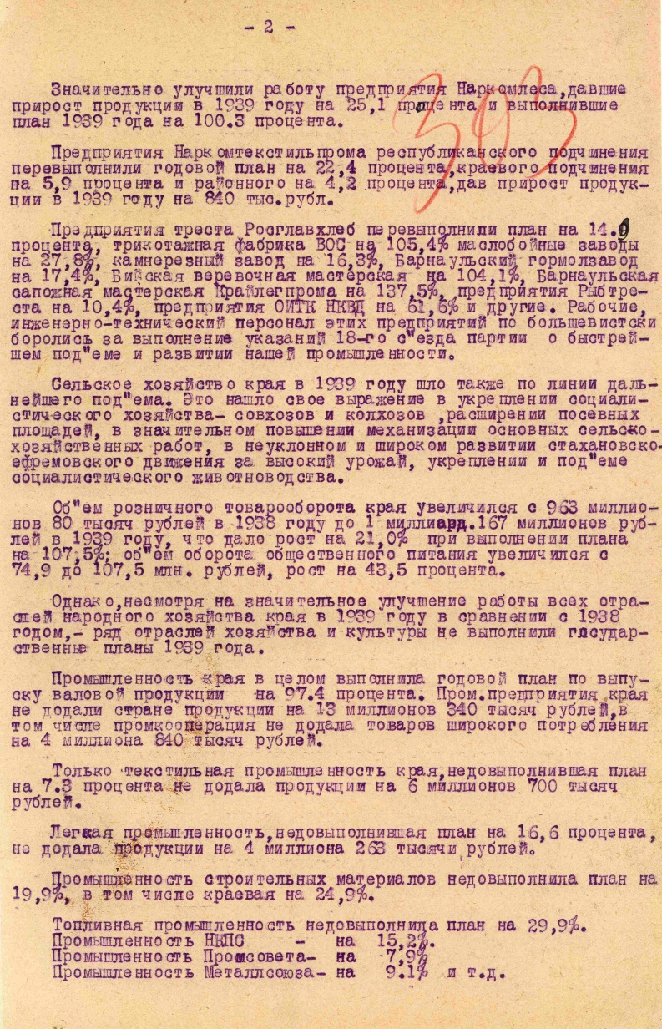
Из решения второй сессии Алтайского краевого Совета депутатов трудящихся о плане развития народного хозяйства и культуры края на 1940 г. 22 мая 1940 г. ГААК. Ф.Р-834. Оп. 1. Д. 116. Л. 302-303. Машинописная копия.

Slide 15
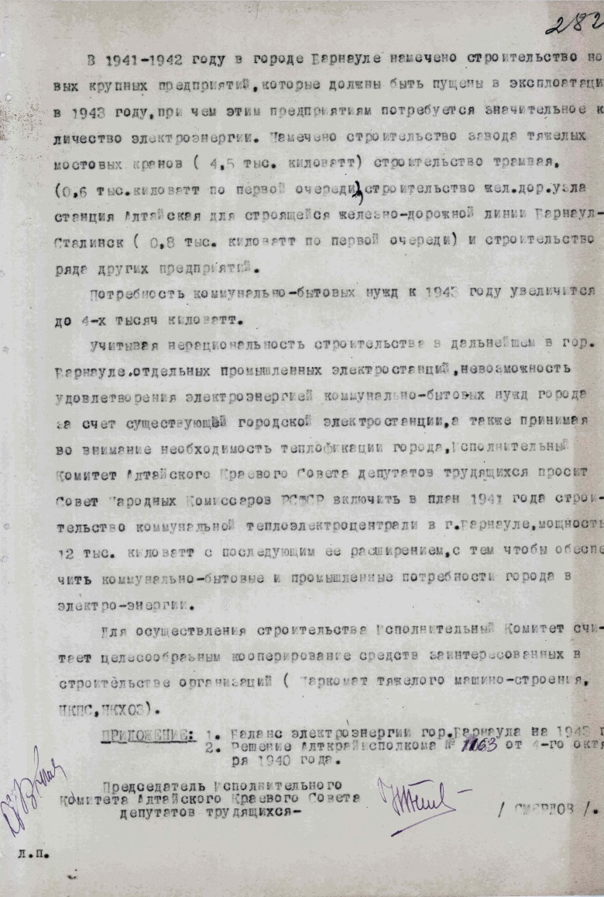
Докладная записка председателя Алтайского крайисполкома председателю СНК РСФСР о необходимости строительства в 1941 г. коммунальной теплоэлектроцентрали в г. Барнауле. 2 ноября 1940 г. ГААК. Ф.Р-834. Оп. 1. Д. 65. Л. 281-282. Машинописный подлинник.

Slide 16
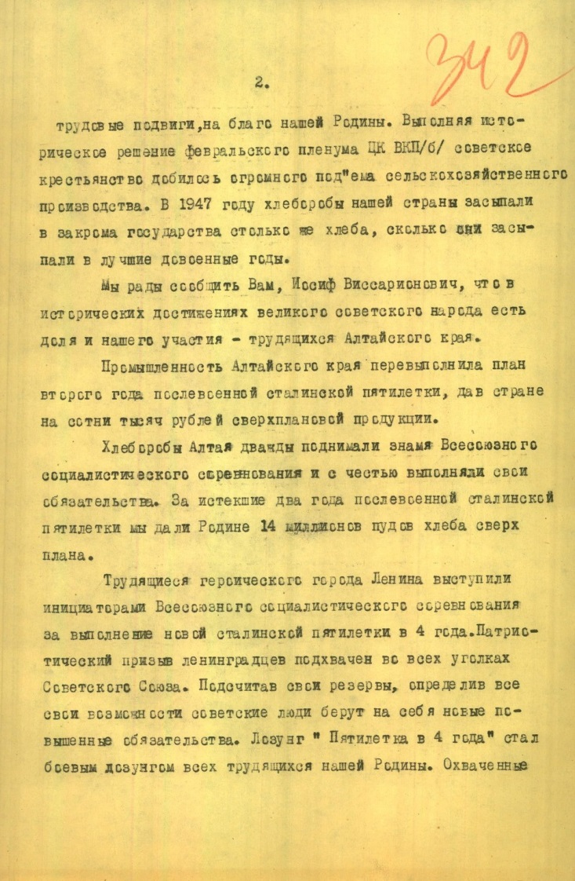
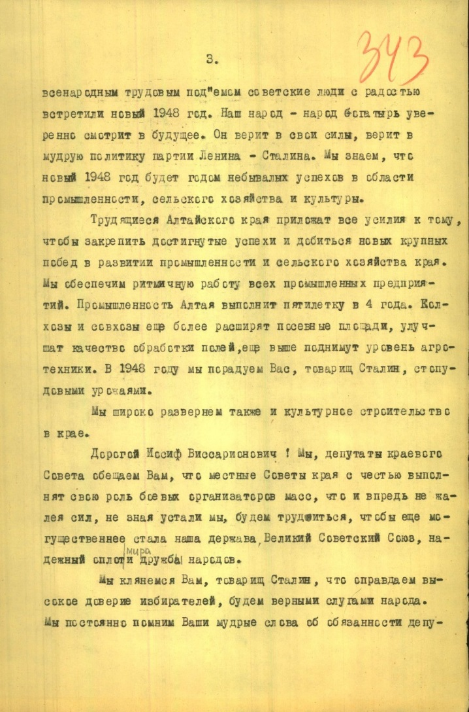
Из текста открытого письма депутатов краевого Совета И.В. Сталину. [Январь 1948 г.]. ГААК. Ф.Р-834. Оп. 2. Д. 84. Л. 341-344. Машинописная копия.

Slide 17
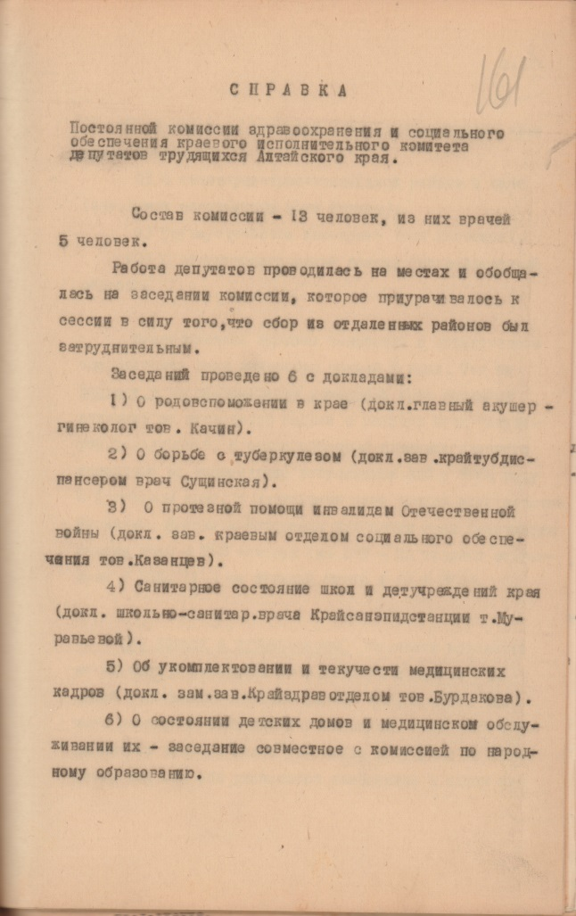
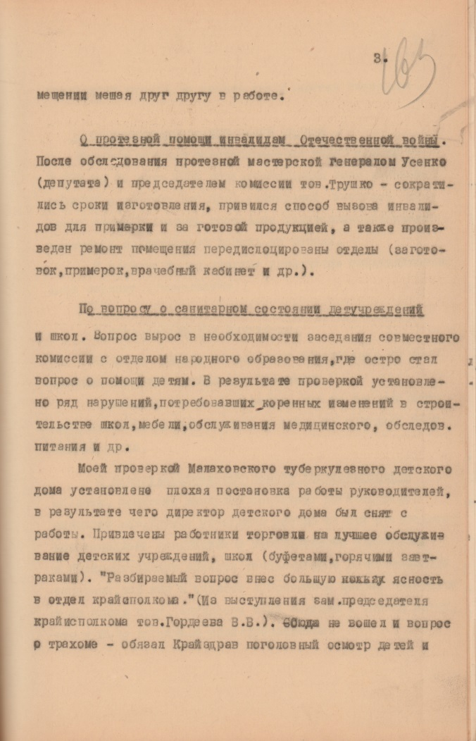
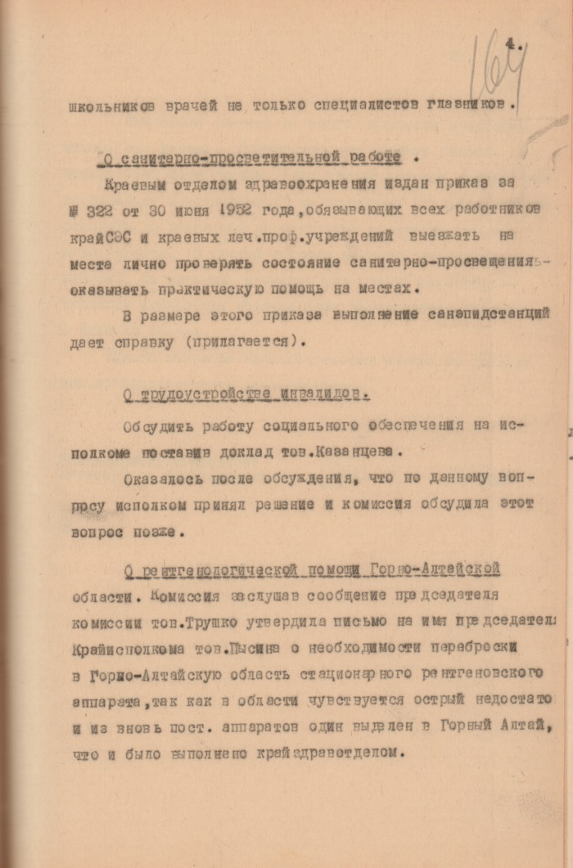
Из справки о работе постоянной комиссии здравоохранения и социального обеспечения исполнительного комитета Алтайского краевого Совета депутатов трудящихся. [Не ранее 30 июня 1952 г.]. ГААК. Ф.Р-834. Оп. 4. Д. 800. Л. 161-165. Машинописный подлинник.

Slide 18
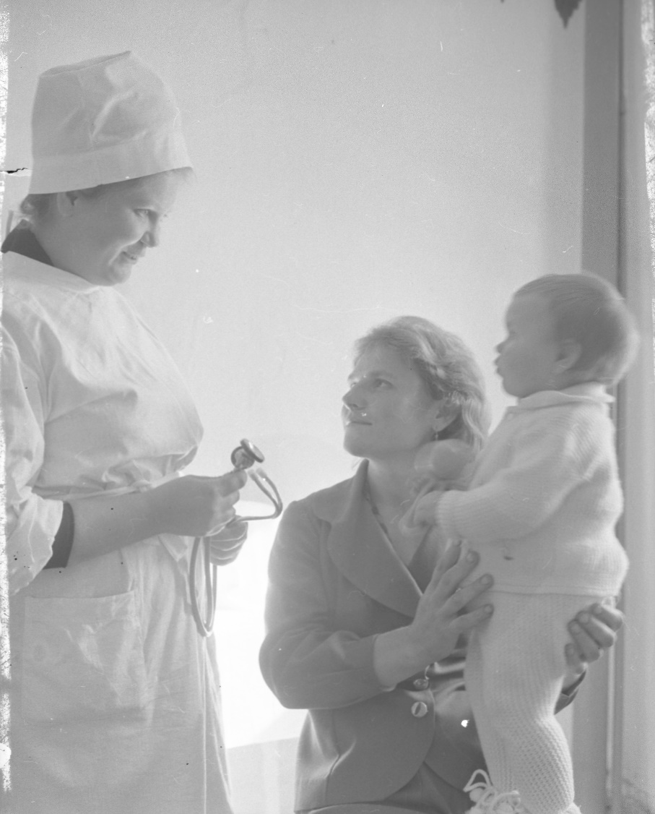
Депутат Алтайского краевого Совета народных депутатов А.А. Рассадова (слева) консультирует пациента. 1967 г. ГААК. Фотодокументы. Оп. 2. Д. 1-247. Негатив.

Slide 19
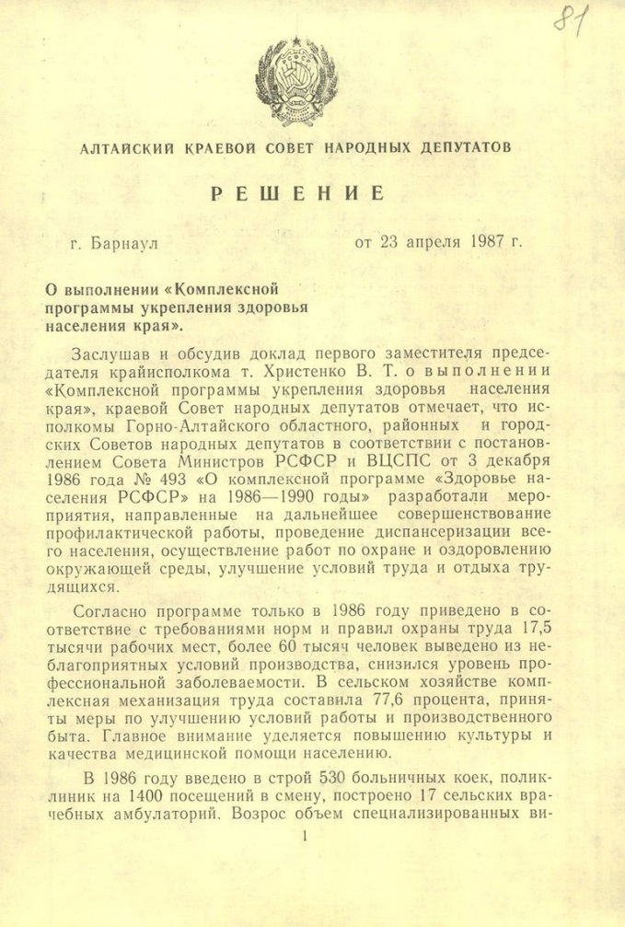
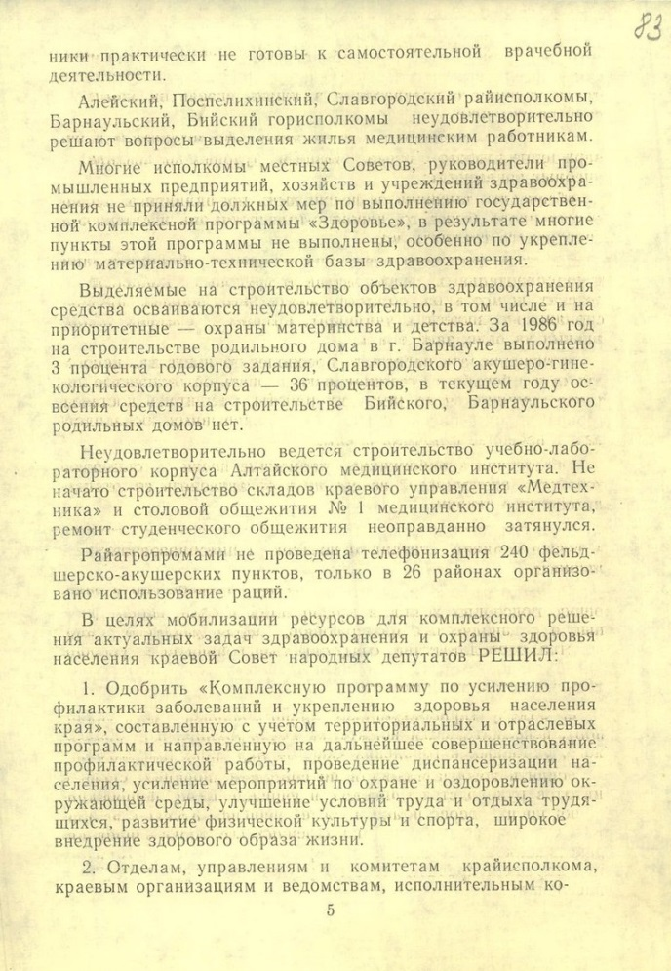
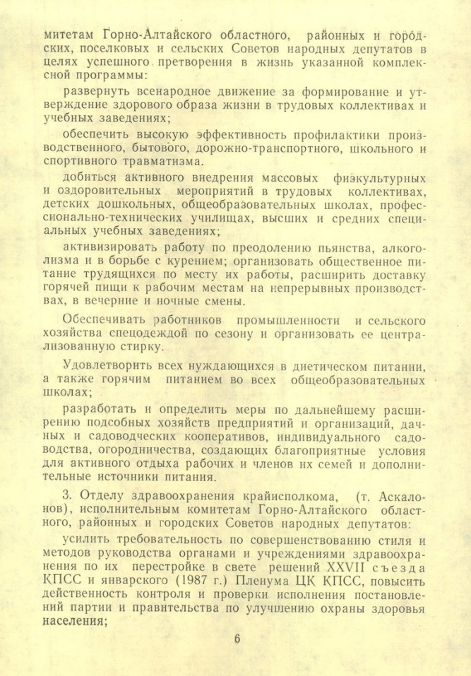
Из решения Алтайского краевого Совета народных депутатов «О выполнении «Комплексной программы укрепления здоровья населения края». 23 апреля 1987 г.
ГААК. Ф.Р-834. Оп. 10. Д. 3570. Л. 81-83 об. Типографская печать.

Slide 20
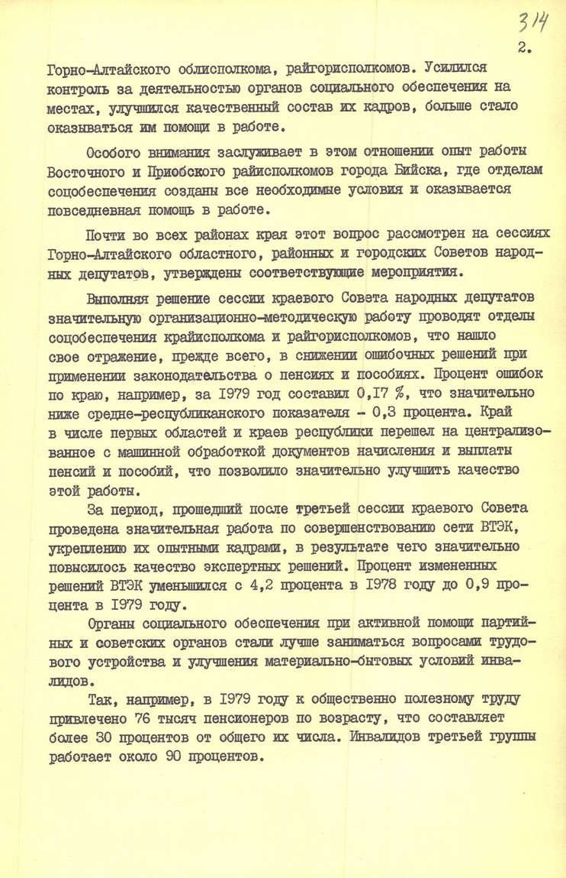
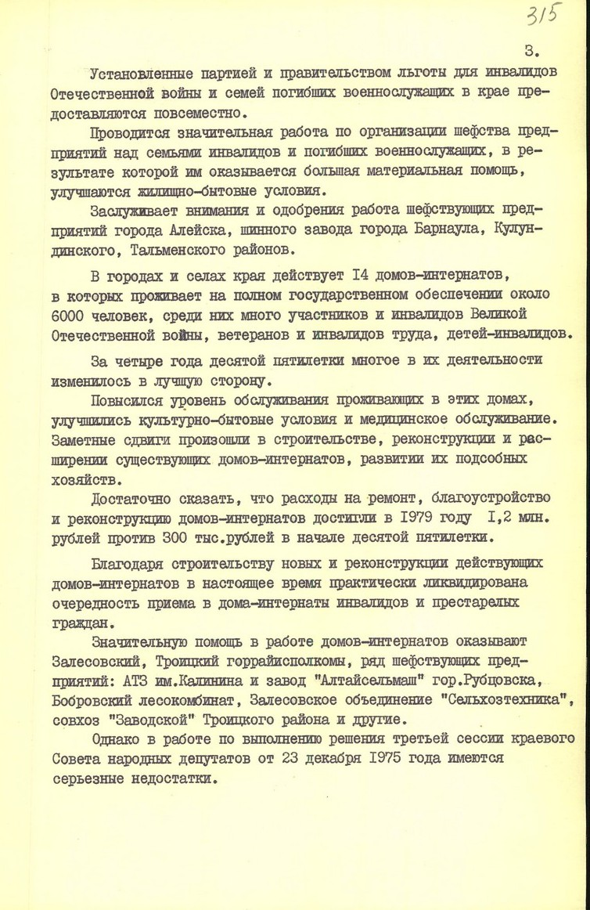
Из сообщения первого заместителя председателя Алтайского крайисполкома В.Т. Христенко о выполнении решения Алтайского краевого Совета народных депутатов от 23 декабря 1975 г. «О состоянии и мерах дальнейшего улучшения социального обеспечения в крае». 17 июля 1980 г. ГААК. Ф.Р-834. Оп. 10. Д. 2273. Л. 313-315. Машинописный подлинник.

Slide 21
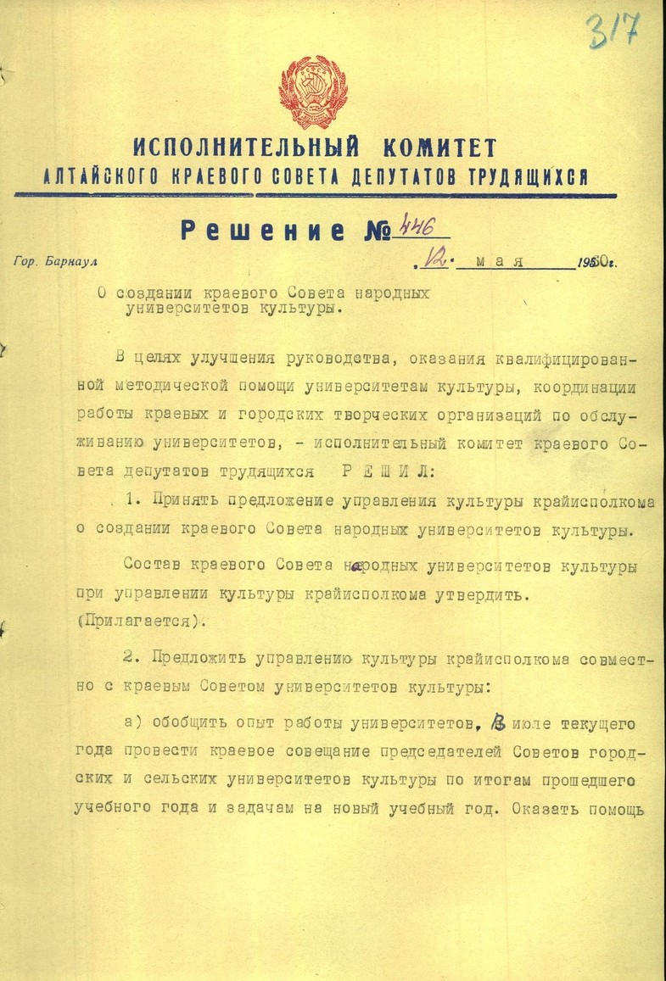
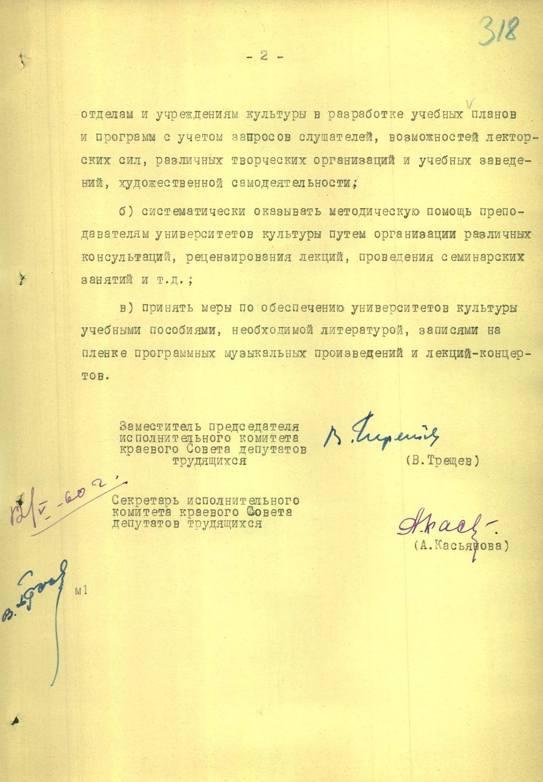
Решение исполнительного комитета Алтайского краевого Совета депутатов трудящихся № 446 «О создании краевого совета народных университетов культуры». 12 мая 1960 г.
ГААК. Ф.Р-834. Оп. 6. Д. 11. Л. 317-318. Машинописный подлинник.

Slide 22
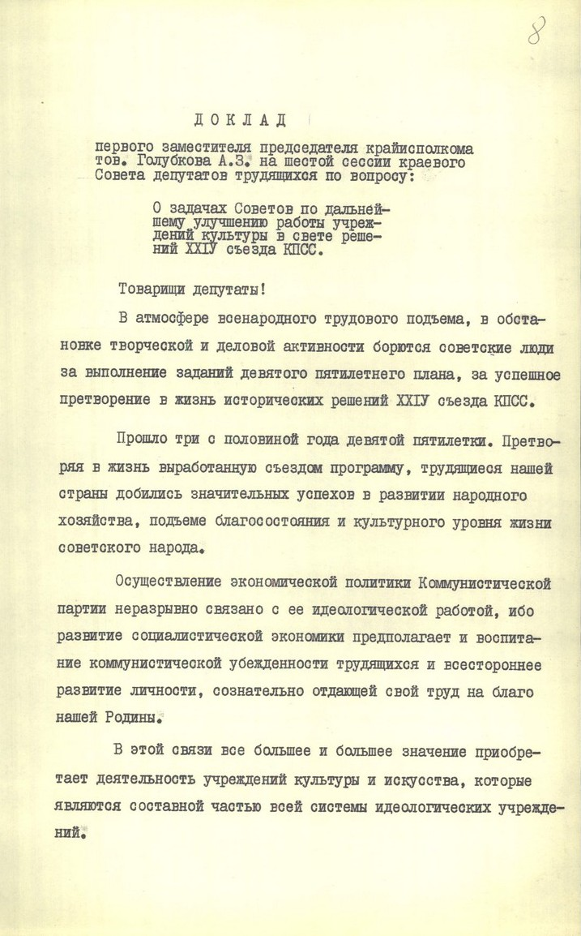
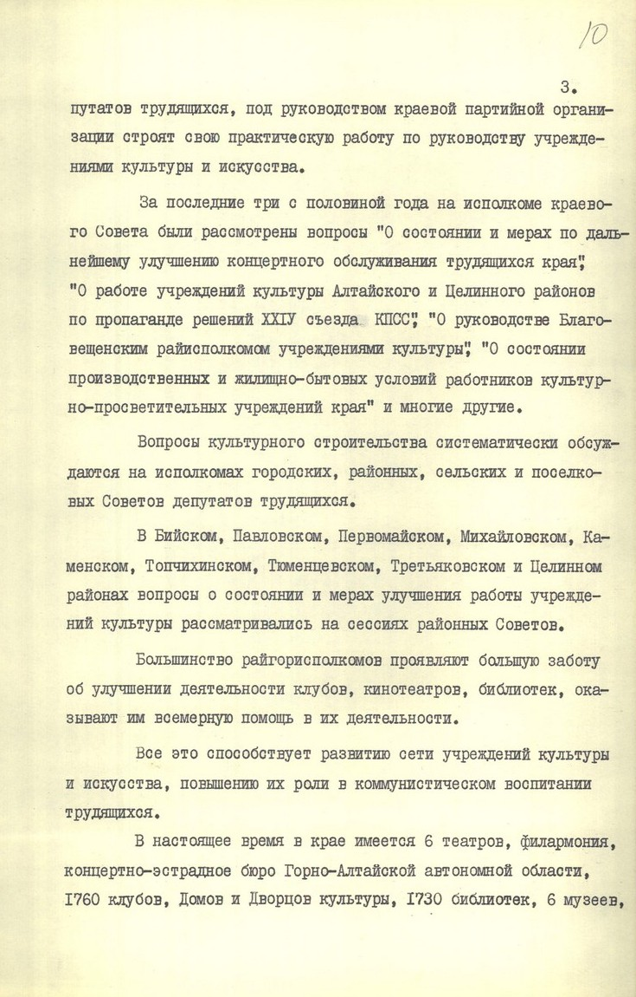
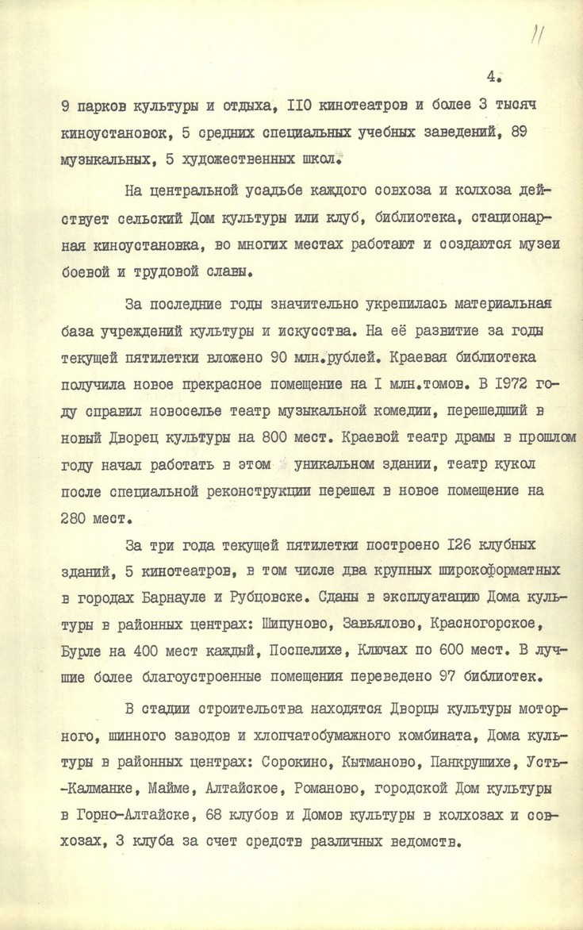
Из доклада первого заместителя председателя Алтайского крайисполкома А.З. Голубкова на шестой сессии Алтайского краевого Совета депутатов трудящихся «О задачах Советов по дальнейшему улучшению работы учреждений культуры в свете решений XXIV съезда КПСС».
[27 сентября 1974 г.].
ГААК. Ф.Р-834. Оп. 10. Д. 789. Л. 8-11. Машинописный подлинник.

Slide 23
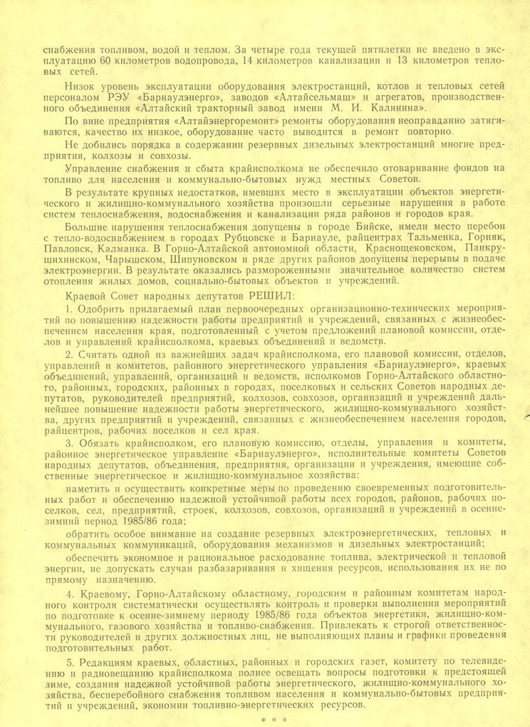
Из решения Алтайского краевого Совета народных депутатов «О дополнительных мерах по повышению надежности работы энергетического, жилищно-коммунального хозяйства, других предприятий и учреждений, связанных с жизнеобеспечением населения городов и сел края». 15 марта 1985 г. ГААК. Ф.Р-834. Оп. 10. Д. 3552. Л. 196 об.-197. Машинописный отпуск.

Slide 24
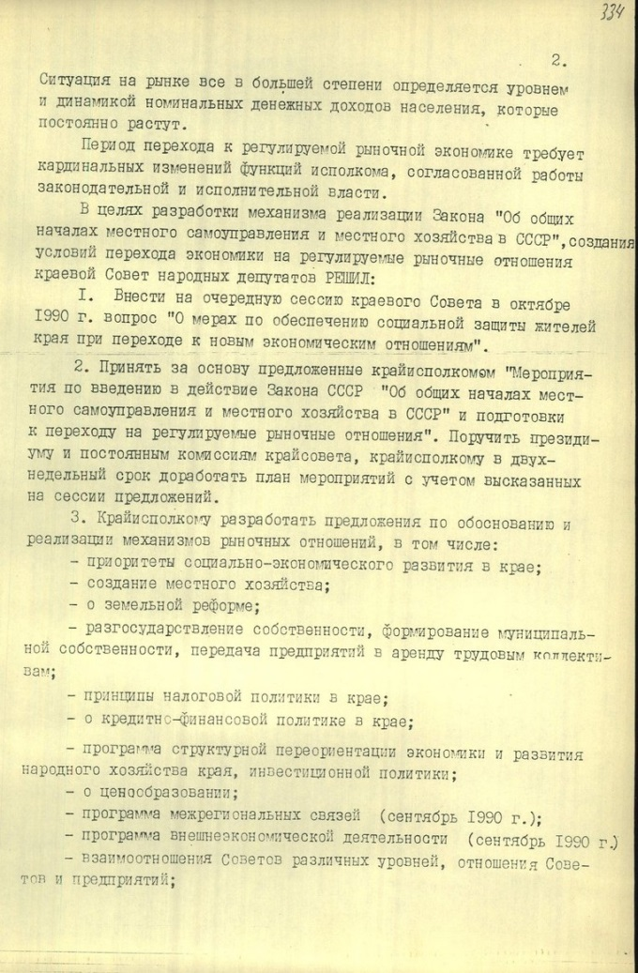
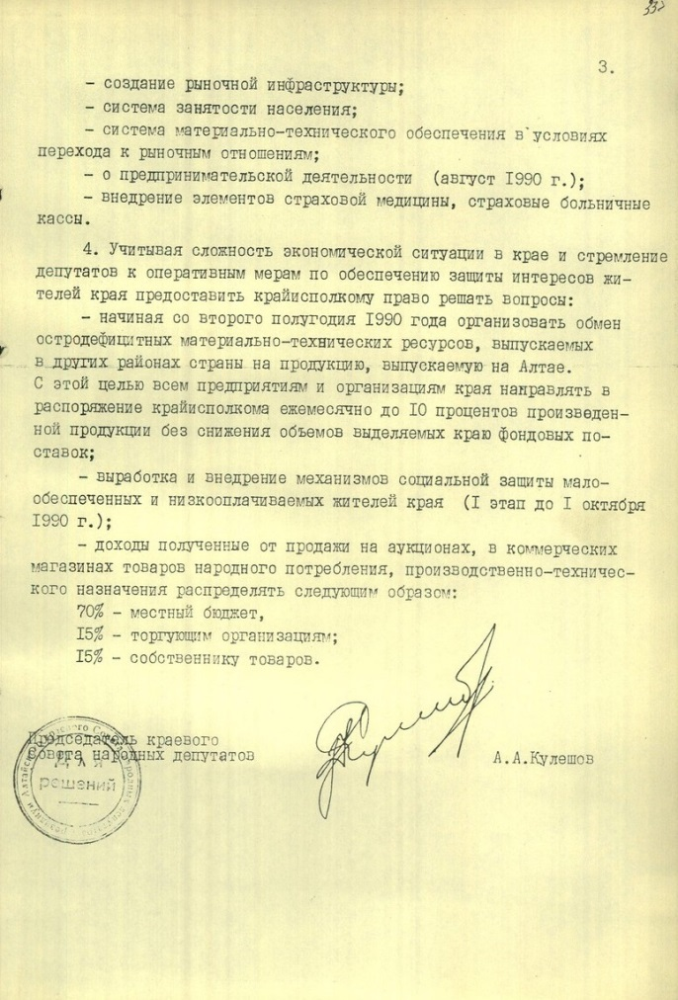
Решение Алтайского краевого Совета народных депутатов «О работе народного хозяйства края в условиях действия закона СССР «Об общих началах местного самоуправления и местного хозяйства в СССР» и подготовки к переходу на регулируемые рыночные отношения». 27 июня 1990 г. ГААК. Ф.Р-834. Оп. 10. Д. 4661. Л. 333-335. Машинописный подлинник.

Slide 25
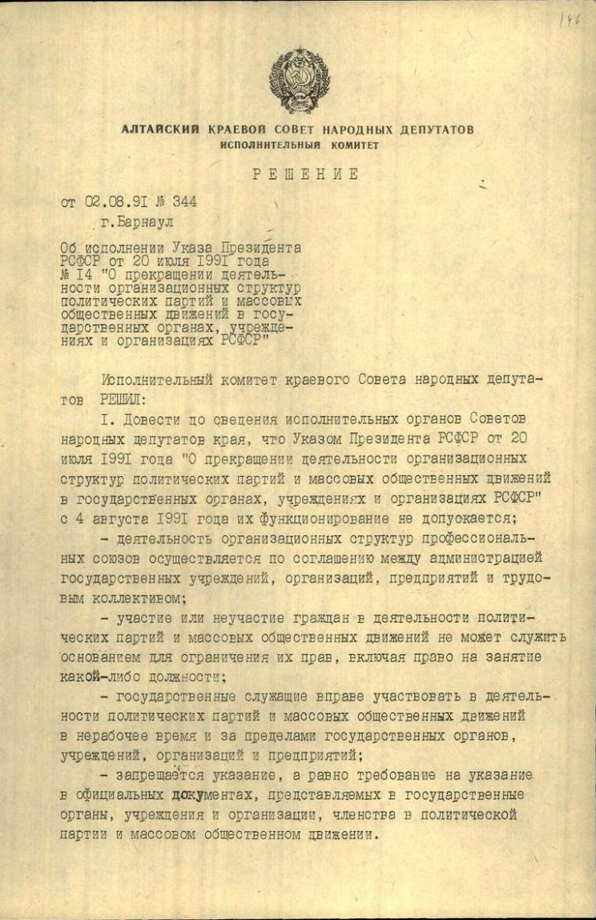
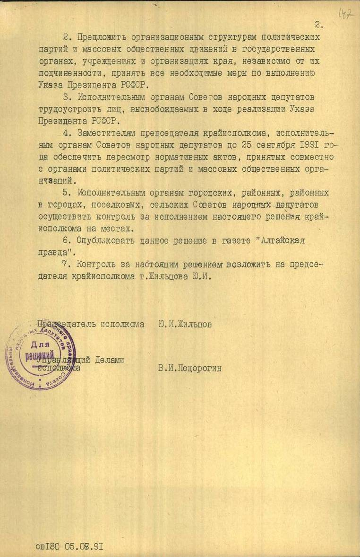
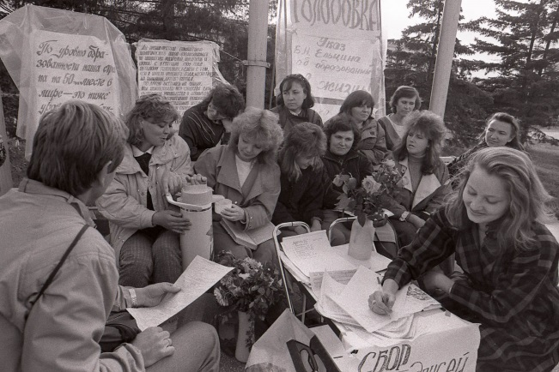
Решение исполнительного комитета Алтайского краевого Совета народных депутатов № 344 «Об исполнении Указа Президента РСФСР от 20 июля 1991 г. № 14 «О прекращении деятельности организационных структур политических партий и массовых общественных движений в государственных органах, учреждениях и организациях РСФСР». 2 августа 1991 г.
ГААК. Ф.Р-834. Оп. 10. Д. 4866. Л. 146-147. Машинописный отпуск.

Slide 26
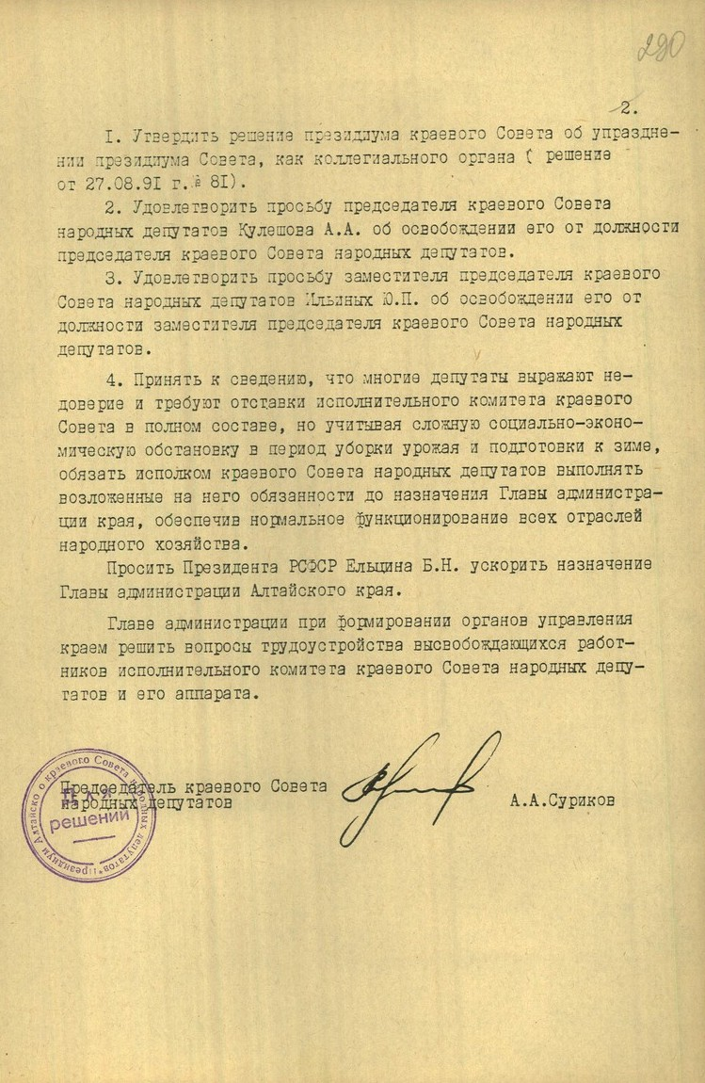
Решение Алтайского краевого Совета народных депутатов «О социально-политической обстановке в крае и деятельности Президиума краевого Совета, крайисполкома и должностных лиц в дни государственного переворота». 29 августа 1991 г. ГААК. Ф.Р-834. Оп. 10. Д. 4828. Л. 289-290. Машинописный подлинник.

Slide 27
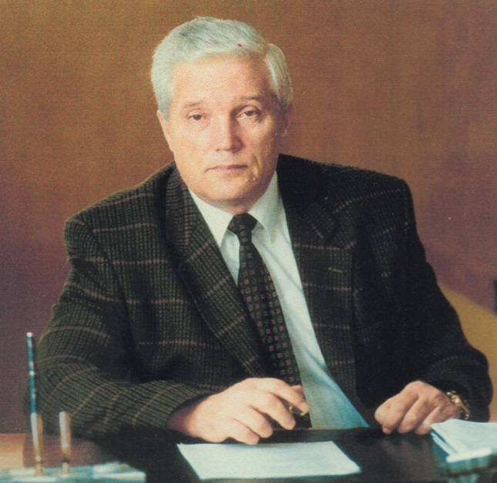
Решение Алтайского краевого Совета народных депутатов «О выборах председателя краевого Совета народных депутатов». 29 августа 1991 г. ГААК. Ф.Р-834. Оп. 10. Д. 4828. Л. 291. Машинописный подлинник.
Александр Александрович Суриков,
председатель Алтайского краевого Совета народных депутатов (август 1991 г. – март 1994 г.), председатель Алтайского краевого Законодательного Собрания (март 1994 – декабрь 1996 г.),
Губернатор Алтайского края (1996 – 2004 гг.). 2000 г.
ГААК. Ф.Р-1767. Оп. 4. Д. 117. Л. 12.
Типографская печать.

Slide 28
Решение Алтайского краевого Совета народных депутатов о кандидатурах на должность главы администрации Алтайского края. 29 августа 1991 г. ГААК. Ф.Р-834. Оп. 10. Д. 4828. Л. 297. Машинописный подлинник.

Slide 29
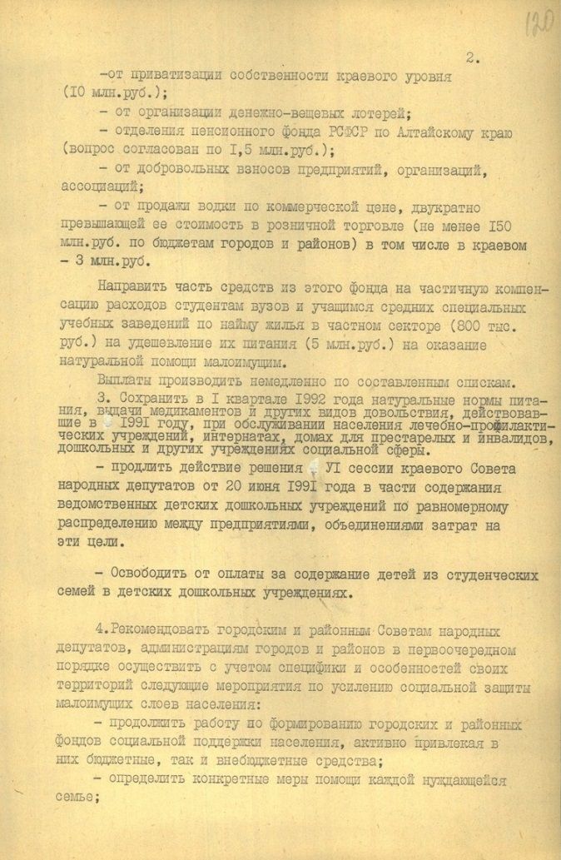
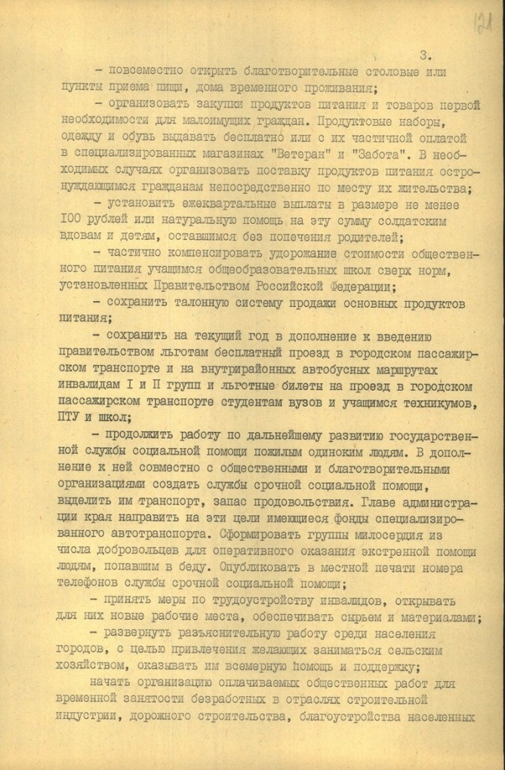
Из решения малого Совета Алтайского краевого Совета народных депутатов № 5 «О социальной защите населения края в условиях отпуска цен». 24 января 1992 г. ГААК. Ф.Р-834. Оп. 10. Д. 5215. Л. 119-121. Машинописный подлинник.

Slide 30
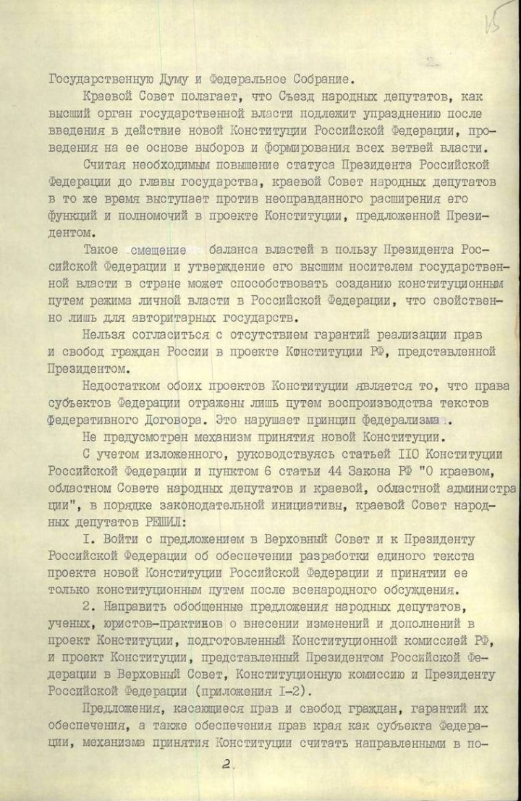
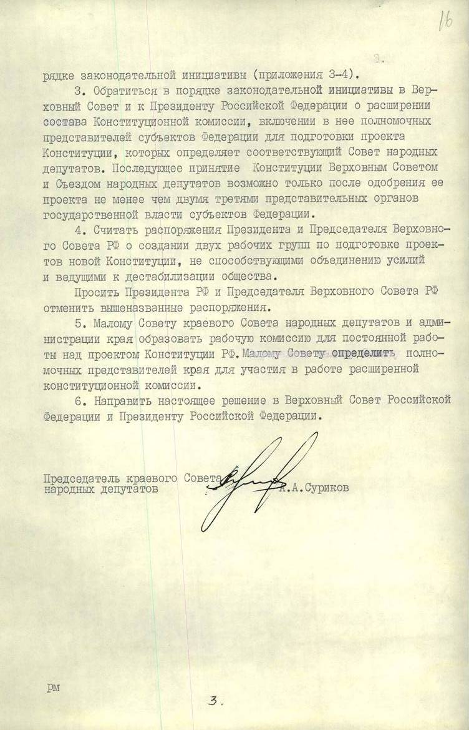
Решение Алтайского краевого Совета народных депутатов «О проектах Конституции Российской Федерации». 18 мая 1993 г. ГААК. Ф.Р-834. Оп. 10. Д. 5415. Л. 14-16. Машинописный подлинник.

Slide 31
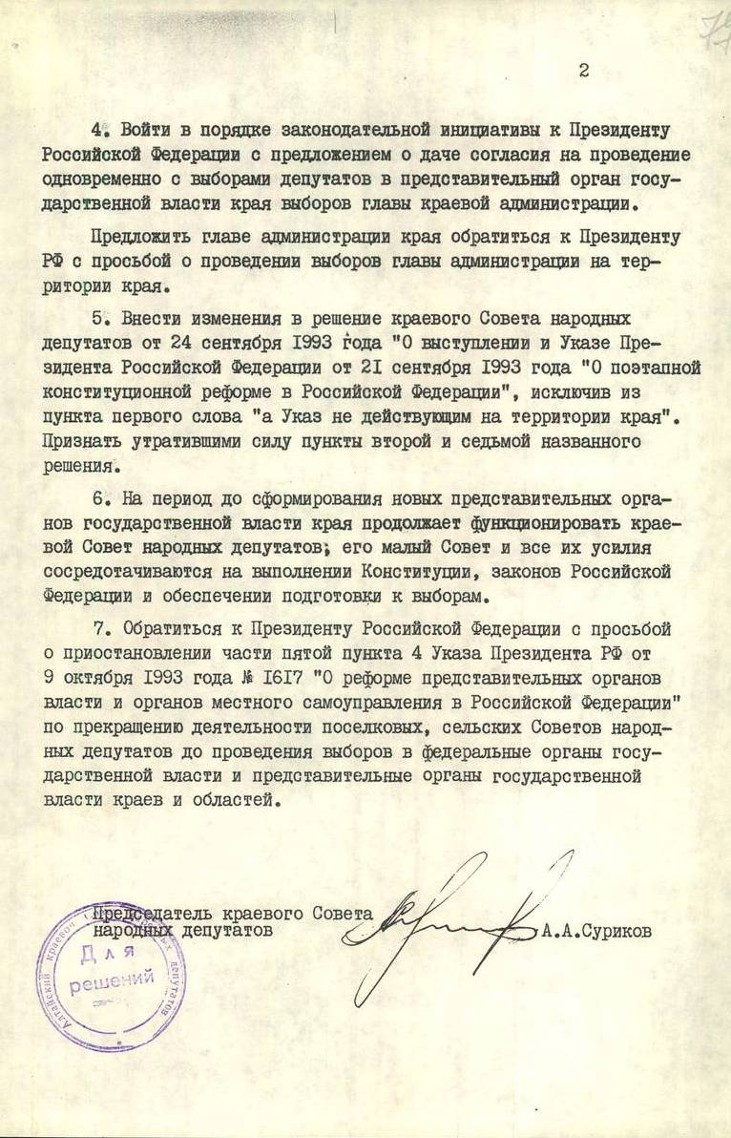
Решение Алтайского краевого Совета народных депутатов «О сложившейся ситуации в крае в связи с последними событиями в стране и досрочных выборах в краевой представительный орган государственной власти». 14 октября 1993 г. ГААК. Ф.Р-834. Оп. 10. Д. 5422. Л. 76-77. Машинописный подлинник.

Slide 32
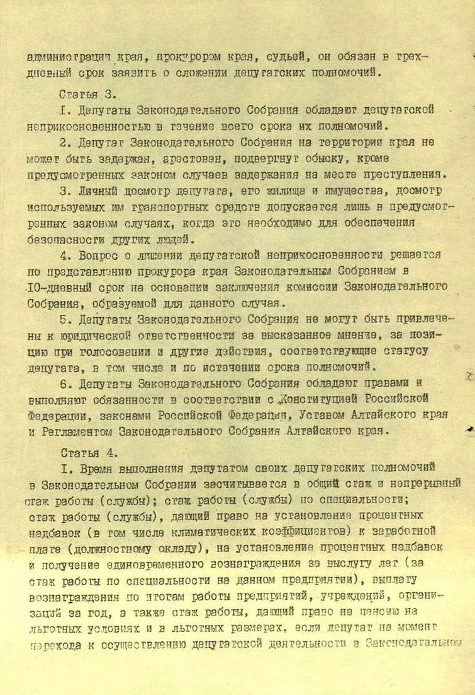
Из временного положения об Алтайском краевом Законодательном Собрании (утверждено решением малого Совета Алтайского краевого Совета
народных депутатов № 5). 20 января 1994 г.
ГААК. Ф.Р-834. Оп. 10. Д. 5488. Л. 7-7 об. Машинописный подлинник.

Slide 33
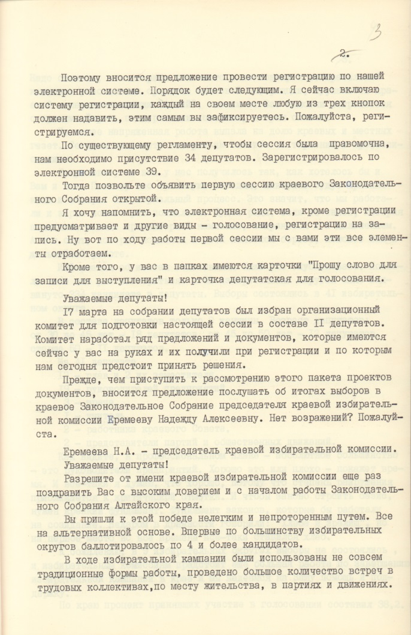
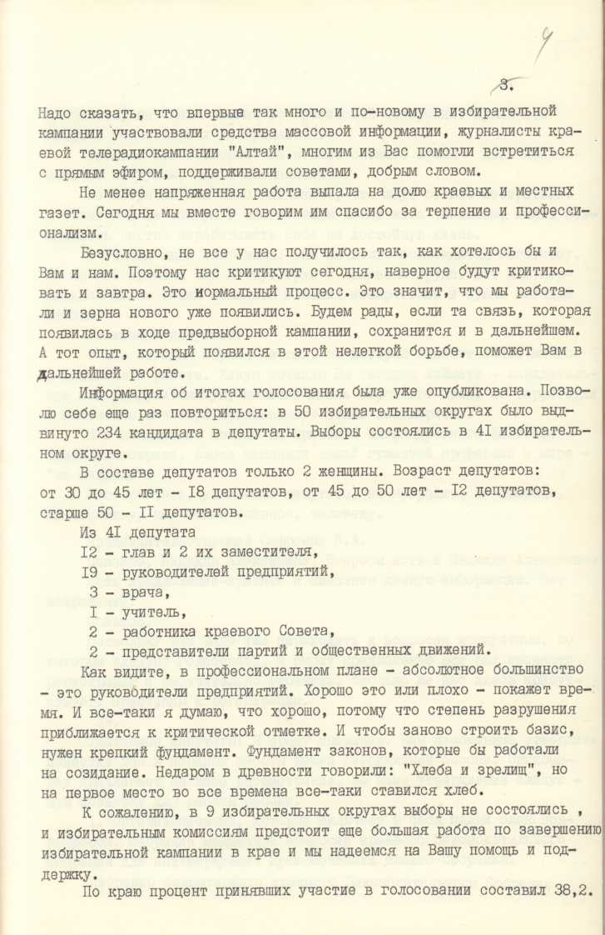
Из стенографического отчета первой сессии 1-го созыва Алтайского краевого Законодательного Собрания. 29 марта 1994 г. ГААК. Ф.Р-1826. Оп. 1. Д. 10. Л. 2-4. Машинописный подлинник.

Slide 34
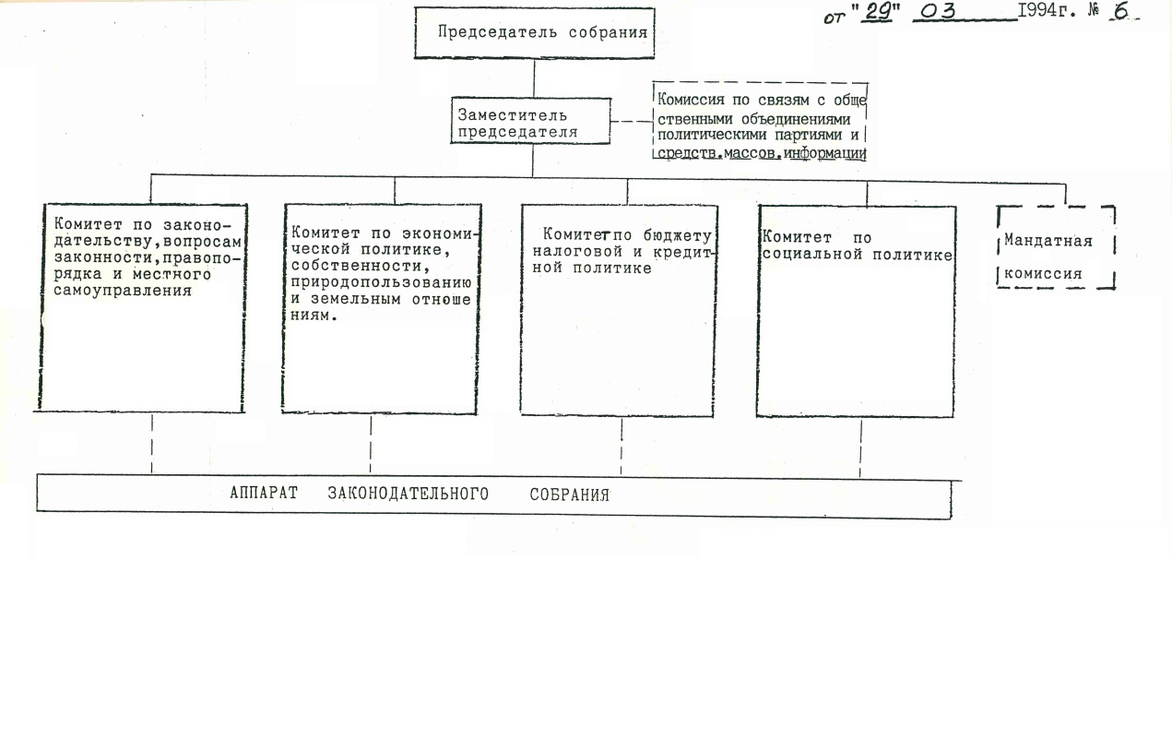
Постановление Алтайского краевого Законодательного Собрания № 6 «О структуре краевого Законодательного Собрания». 29 марта 1994 г. ГААК. Ф.Р-1826. Оп. 1. Д. 10. Л. 80-81. Машинописный подлинник.

Slide 35
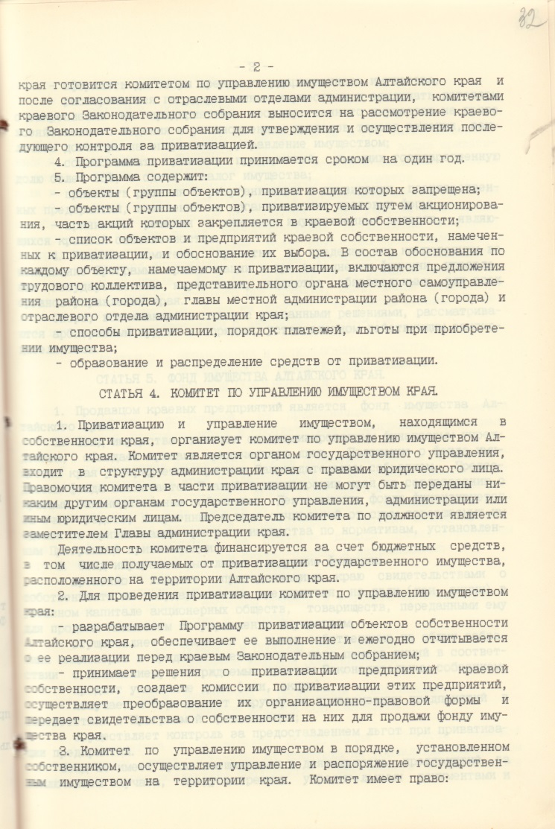
Из закона Алтайского края «О приватизации государственных предприятий в Алтайском крае» (утвержден постановлением Алтайского краевого Законодательного Собрания № 58). 12 июля 1994 г. ГААК. Ф.Р-1826. Оп. 1. Д. 27. Л. 31-32. Машинописный подлинник.

Slide 36
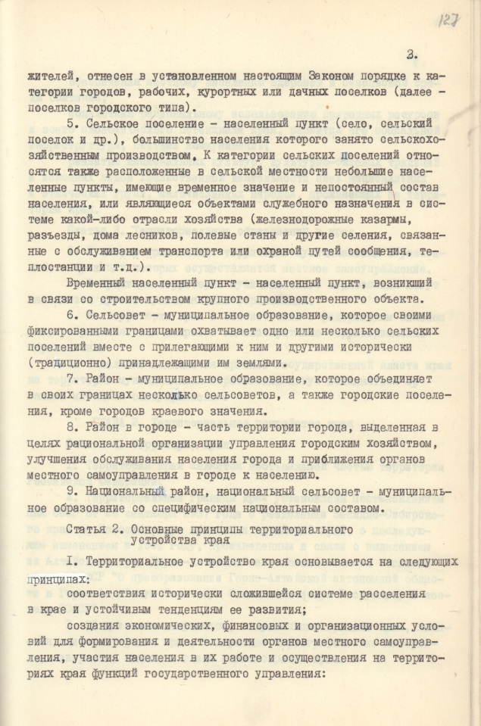
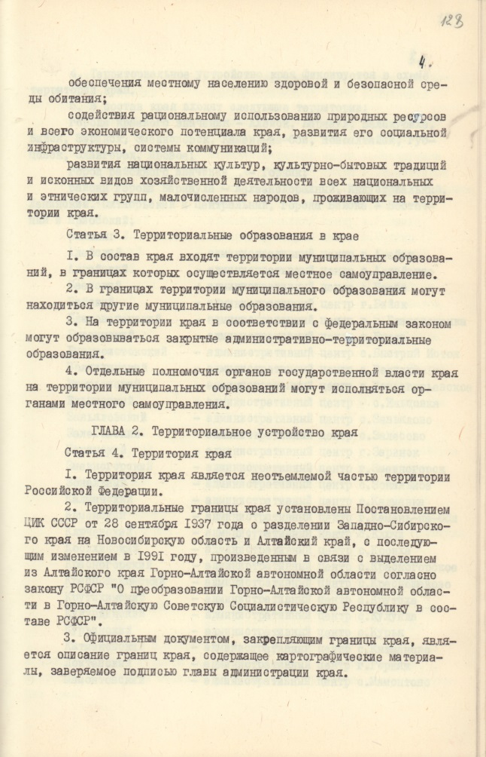
Из закона Алтайского края «О территориальном устройстве Алтайского края» (утвержден постановлением Алтайского краевого
Законодательного Собрания № 258). 31 октября 1995 г.
ГААК. Ф.Р-1826. Оп. 1. Д. 88. Л. 126-128. Машинописный подлинник.

Slide 37
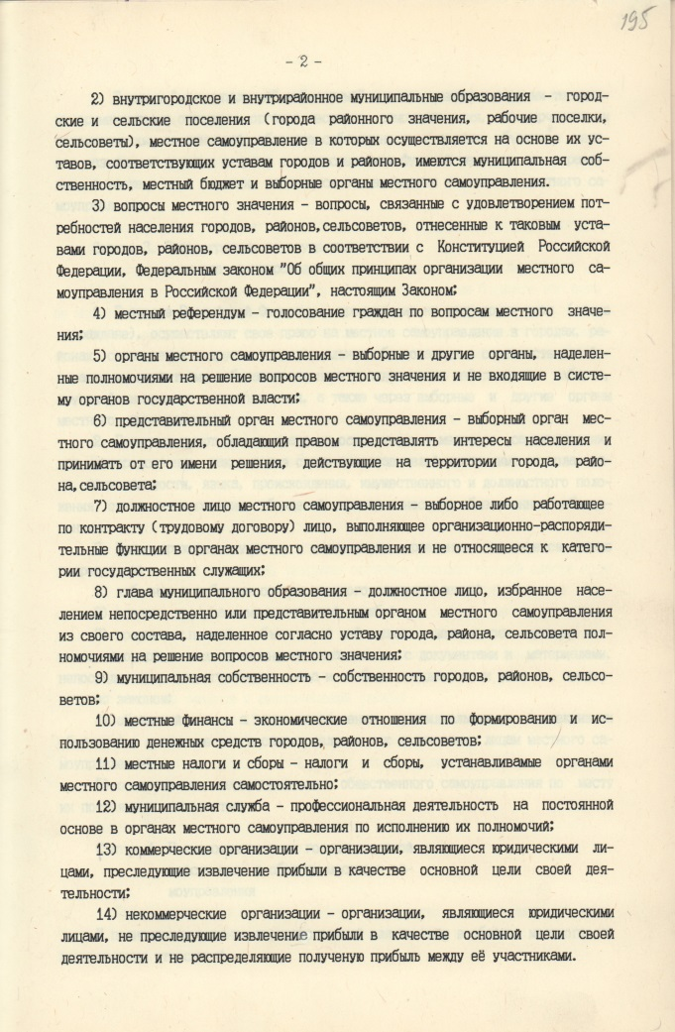
Из закона Алтайского края «Об основах местного самоуправления в Алтайском крае» (утвержден постановлением Алтайского краевого законодательного Собрания № 298). 5 декабря 1995 г. ГААК. Ф.Р-1826. Оп. 1. Д. 90. Л. 194-226. Машинописный подлинник.

Slide 38
Депутат Алтайского краевого Совета депутатов трудящихся И.Я. Шумаков на встрече с избирателями в Алейском районе. 1970 г. ГААК. Фотодокументы. Оп. 3. Фотоальбом № 151. Л. 84. Позитив.

Slide 39
Встреча ветеранов Великой Отечественной войны с руководителями советских и партийных органов в канун 45-летия Победы. 7 мая 1990 г. ГААК. Фотодокументы. Оп. 1. Д. 11594. Позитив.

Slide 40
Выступление председателя краевого Совета народных депутатов А.А. Сурикова перед митингующими. Фото В.М. Садчикова. 5 августа 1992 г. ГААК. Ф.Р-1910. Оп. 1. Д. 335. Негатив.

Slide 41
Старейший депутат Алтайского краевого Законодательного Собрания, член комитета по аграрной политике и природопользования Виталий Александрович Сафронов (справа) поздравляет Ивана Ивановича Лоора с избранием на должность председателя Алтайского краевого Законодательного Собрания 6-го созыва. Фото Д.В. Черских. 20 декабря 2011 г. ГААК. Ф.Р-1826. Оп. 1 ЭФ. Д. 10/1. Электронный документ.

Slide 42
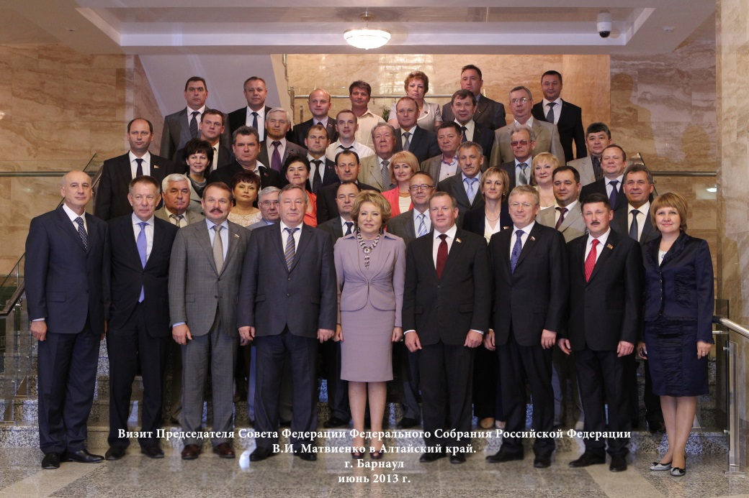
Встреча председателя Совета Федерации Федерального Собрания Российской Федерации Валентины Ивановны Матвиенко (первый ряд, пятая слева) с Губернатором Алтайского края Александром Богдановичем Карлиным (первый ряд, четвертый слева), председателем Алтайского краевого Законодательного Собрания 6-го созыва Иваном Ивановичем Лоором (первый ряд, шестой слева) и депутатами Алтайского краевого Законодательного Собрания в Парламентском центре. Фото Д.В. Черских. 27 июня 2013 г. ГААК. Ф.Р-1826.Оп. 1 ЭФ. Д. 20/1. Электронный документ.

Slide 43
Депутаты Алтайского краевого Законодательного Собрания 7-го созыва, депутаты Молодежного Парламента Алтайского края, представители общественных организаций и молодежных парламентских структур республик Тыва и Алтай на праздновании 15-летия Молодежного Парламента Алтайского края. Фото Д.В. Черских. 13 декабря 2017 г. ГААК. Ф.Р-1826.Оп. 1 ЭФ. Д. 43/1. Электронный документ.

